Slide 1
GIT e GITHUB

Slide 2
Introdução ao GIT e GITHUB
Desenvolvido em 2005 pela comunidade que mantém o Kernel do Linux
Sistemas Distribuídos de Controle de Versão
duplicam localmente repositório completo
qualquer um dos repositórios de clientes podem ser copiado de volta para o servidor para restaurá-lo.
Cada clone é de fato um backup completo de todos os dados.

Slide 3
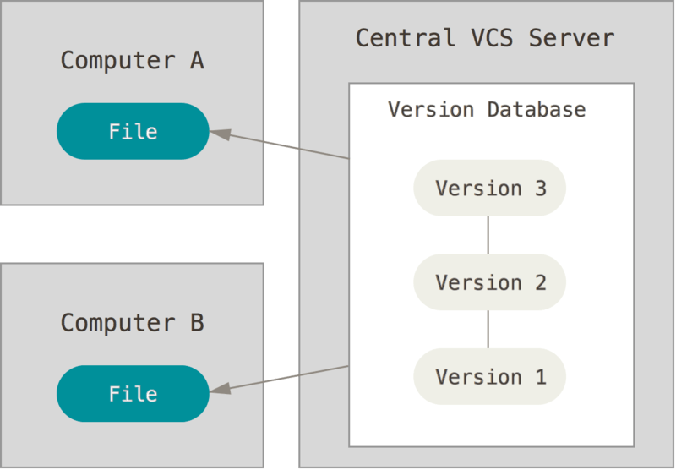
Sistemas Centralizados de Controle de Versão
Modelo Client Server (CVS e Subversion se baseiam nessa arquitetura)
Servidor central com informações do repositório e todo o rastreamento e as versões dos fontes, dessa forma o cliente manipula os arquivos e efetiva as mudanças no servido central. Utilizando a rede. (Pode ser um gargalo).

Slide 4
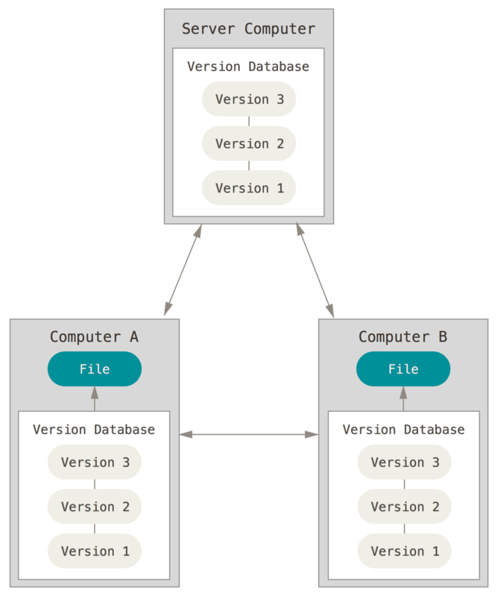
Sistemas Distribuídos de Controle de Versão
Modelo distribuído (P2P) (GIT)
Servidor remoto com as informações do repositório e as versões. Nas maquinas dos clientes (dev) além dos fontes existe uma replica do repositório para cada cliente.
Prós e Contras
Equipes distribuídas
Atuando em diferentes lugares
Mais autonomia para o desenvolvedor
Tarefas executadas com melhor peformace
Complexo
Vários projetos Open Source usam o GIT.

Slide 5
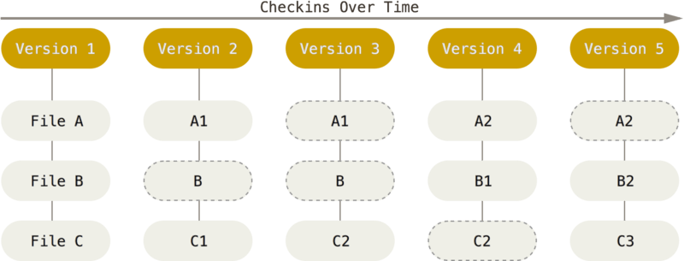
Características do GIT
Tira um snapshot dos arquivos em cada commit.
O GIT faz um link dos arquivos que não foram modificados
Simula um mini file-system.

Slide 6
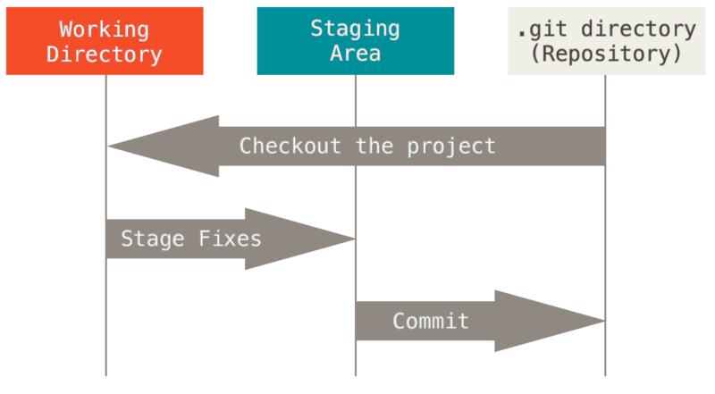
Fluxo de trabalho
Working Directory
Novos arquivos, alterações.
Staging Area
Para efetivar as mudanças os arquivos devem estar aqui.
GIT Directory
Depois do COMMIT os arquivos estarão aqui.

Slide 7
GitHub
Serviço web
Infra com repositórios remotos do git
Manter repositórios públicos o privados
Se tornou um ambiente colaborativo

Slide 8
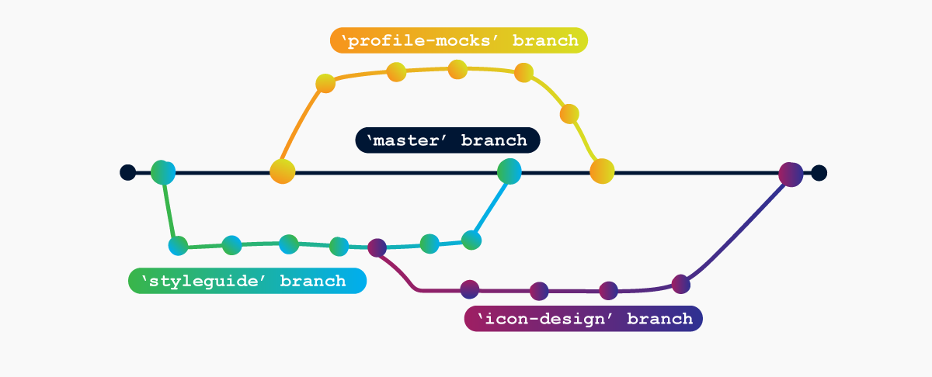
Branches

Slide 9
GIT linha de comando
Instalar o GIT
Criar repositório
git init (dentro do repositório)
Configurar repositório
git config -- global user.name
git config -- global user.email
Criar um arquivo e escrever nele
echo ‘My project’ > README.txt
Verificando status do arquivo no git
git status

Slide 10
Branches
Criar branch
git checkout –b teste1
git branch (lista os branches)
Merge
git merge teste1
Mensagem de commit (:wq para salvar)

Slide 11
Trabalhando com GIT e GITHUB
Criar uma conta no GITHUB
Adicionar um repositório
git remote add origin(apelido do repositório remoto) <url>
Vim .git/config
git push origin master (subir os arquivos)
git branch (lista os branch)
git checkout teste1
git push origin teste1
Realizar uma mudança remota
Atualizar repositório local
git pull
Editar arquivo localmente
Atualizar repositório local
git status
git add <nome do arquivo>
git status
git commit – m “descrição”
git push origin(nome do repositorio) master(branch original)
Git pull origin master(atualiza as informações que estão no repositórios)
git checkout –b teste1
git push origin teste1

Slide 12
TAGS
Marcadores
Fazer releases, versões do software, estão apontados a commits.
Na prática
git tag 0.1.0
git tag –l (lista as tags)
git push origin master --tags(sobe as tags locais para o repositório remoto)

